Slide 1

기획서(공유용)
2015184012 방종혁
2014182038 장규현
2016180007 김명규
담당 교수: 김경철 교수님

Slide 2
목차
게임 시작
강화 이벤트
플레이 씬
게임 이벤트
게임 플레이 요약
스탯
행동 패턴 정리
맵 디자인 및 구성
UI 구성
오브젝트 목록
애니메이션 목록

Slide 3
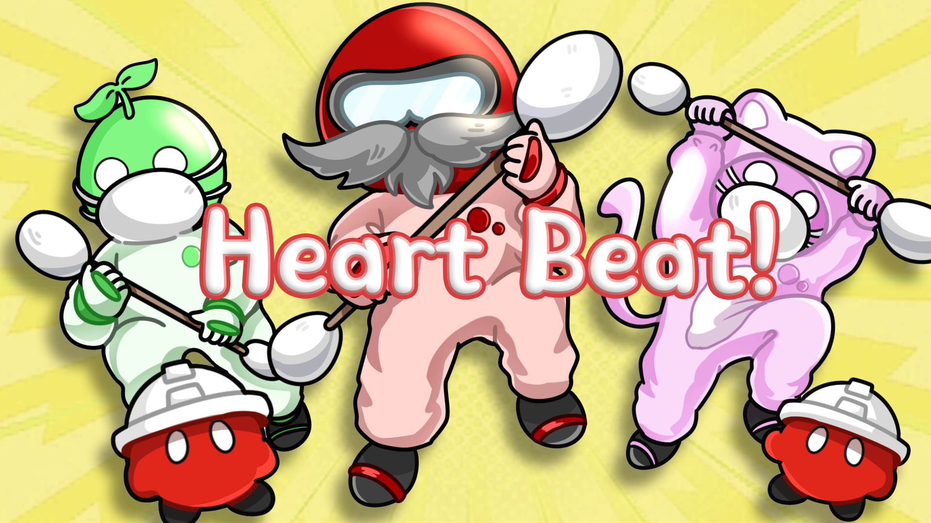
게임 시작
게임 타이틀 이미지 등장
플레이어 아이디 입력 창 추가
플레이어 아이디 입력 후 엔터 시 게임 시작

Slide 4
게임 시작
-대기실-
게임 시작 후 입장 가능한 방이 표시
플레이어가 방에 입장하면 자동으로 순차적으로 캐릭터 배정 (레드->그린->핑크)
첫번째 플레이어(방장)이 게임 시작 가능
플레이어 인원 수와 상관없이 게임 시작 가능
이미 게임이 시작된 방은 입장 불가로 표시가 뜨며 입장이 불가능

Slide 5
강화 이벤트
3개의 강화 칸 등장
플레이어가 각 강화칸에서 상호작용 시 장비 및 능력치 변경
강화는 무제한으로 진행할 수 있다.
강화는 다른 플레이어와 중복이 가능하다.
30초 경과 시 자동으로 게임 씬으로 넘어간다.
-예외 처리-
만약 강화를 하지 않은 플레이어가 있는 상태에서 게임 씬으로 넘어갈 경우
강화하지 않은 플레이어들을 ‘공격강화’로 통일시킨다.
대기실 (방장이 게임시작 클릭하는 부분)으로 돌아간다.

Slide 6
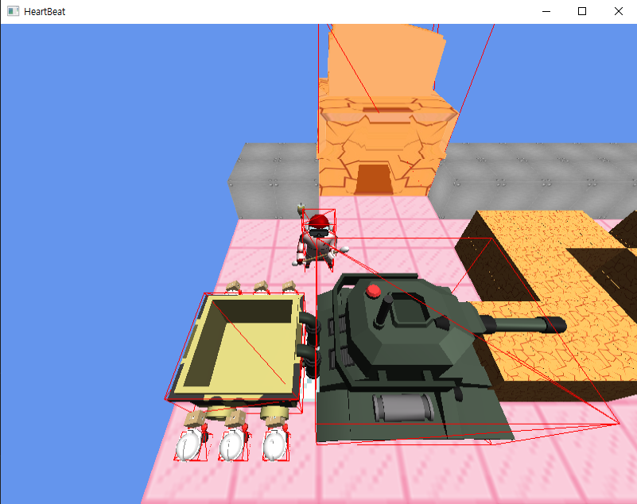
플레이 씬
카메라 뷰: 탑뷰에 가까운 사이드 뷰
진행방향: 좌 -> 우
구성 오브젝트(맵 제외)
- 장식 오브젝트
- 산소 공급소
- 플레이어 캐릭터(3종)
- NPC(2종)
- Enemy(4종)
- 탱크, 카트
- 지방(진로 방해 오브젝트)

Slide 7
게임 이벤트
캐릭터 등장
A. 시작 타일(6번)에서 탱크와 카트가 등장
B. 탱크의 위쪽에서 플레이어 캐릭터(최대 3) 등장
- 플레이어 캐릭터는 각자 선택한 장비 장착
C. 카트의 좌,우에서 NPC(적혈구) 6체 등장
- NPC(적혈구)는 산소 오브젝트를 장착
D. Enemy는 지정된 타일(5번)에서 지정된 시간에 등장

Slide 8
게임 이벤트
2. 산소 운반
NPC(적혈구)가 가장 가까운 산소 공급소 타일(8번)로 이동.
산소 공급소 앞에서 잠시(0.5초 ~ 2.0초) 사라짐
장착된 오브젝트가 산소 -> 이산화탄소로 변경 후 재등장(8번 타일 앞)
NPC(적혈구)가 카트로 이동
카트 앞에 도착 시 잠시 대기 (0.5초 ~ 2.0초)
장착된 오브젝트가 이산화탄소 -> 산소로 변경
A ~ F 반복
카트가 일정 위치 이동하면 NPC(적혈구)는 다시 가장 가까운 산소 공급소를 목표로 이동
------------------------------------------------
- 미구현 이벤트로 상의를 통해 추후 해당 이벤트를 수정하거나 제외시킨다.
산소 오브젝트가 이산화탄소 오브젝트로 변경될 때 마다 산소 카운트 1증가 (게임 점수용)
이산화탄소 오브젝트가 산소 오브젝트로 변경될 때 마다 이산화탄소 카운트 1증가(게임 점수용)

Slide 9
게임 이벤트
3. 탱크&카트 이동
탱크와 카트는 미리 지정된 타일(2번)을 따라서 좌->우로 이동한다.
4. 탱크&카트 파괴
탱크가 이동 도중 지방 오브젝트(4번)과 충돌할 경우 탱크의 체력과 상관없이 탱크는 파괴된다.
탱크의 체력이 Enemy의 공격에 의하여 0이 될 경우 탱크는 파괴된다.
카트는 탱크가 파괴될 경우 자동으로 같이 파괴된다.

Slide 10
게임 이벤트
5. 지방 파괴
지방 오브젝트는 통과할 수 없다.
플레이어 캐릭터는 공격(키보드A)로 지방 오브젝트(3,4번)을 파괴 가능하다.
지방 오브젝트(3,4번)은 1.0 ~ 5.0의 범위의 랜덤한 체력을 가진다.
플레이어는 1.0의 ‘지방 공격력’을 가진다.
플레이어의 공격에 의해 지방의 체력이 0이 되면 지방 오브젝트(3,4번)은 파괴된다.
파괴된 지방 오브젝트는 삭제되며 일반 길(1번)이 된다.

Slide 11
게임 이벤트
6. 아이템 드랍
지방 오브젝트가 파괴되면 일정한 확률로 해당 타일(3,4번)에서 아이템이 등장한다.
5% 확률로 ‘비타민’아이템이 등장한다.
5% 확률로 ‘카페인’아이템이 등장한다.
각 아이템 위로 플레이어가 지나갈 경우 자동으로 아이템이 사용된다.
‘비타민’을 사용할 경우 산소, 이산화탄소 카운트가 각 10씩 증가한다.
‘카페인’을 사용할 경우 해당 플레이어의 공격력과 이동속도가 각 10씩 증가한다. (지속시간 5초)
‘카페인’아이템은 중복되어 능력치가 올라간다.
예시) 공:+10, 이:+10, 시간: 2초 남음 -> 카페인 추가 사용 -> 공:+20, 이:+20, 시간: 7초 남음
----------------------------------------------------
- 미구현 이벤트로 상의를 통해 추후 해당 이벤트를 수정하거나 제외시킨다.

Slide 12
게임 이벤트
7. 중계지점 통과
맵의 컨셉이 바뀌는 부분을 통과할 때 발생하는 이벤트
탱크 애니메이션이 Move -> Idle로 변경되며 일정시간 대기한다. (5초)
진로를 막고 있던 벽 오브젝트가 아래로 내려간다.
벽 오브젝트가 완전히 내려간 후 다음 행동 진행
탱크 애니메이션이 다시 Idle -> Move로 변경, 이동을 시작한다.
중계지점 표시 타일 필요(번호 미정)
NPC 오브젝트에 대한 행동 지침 필요
----------------------------------------------------
- 미구현 이벤트로 상의를 통해 추후 해당 이벤트를 수정하거나 제외시킨다.

Slide 13
게임 이벤트
8. NPC(적혈구) 추가 등장
중계지점 통과 이벤트가 진행될 경우 동시에 발생
중계지점에서 탱크가 대기하는 동안 카트 옆에서 NPC(적혈구)가 3체 추가 등장
기존의 NPC(적혈구)들과 똑같이 행동한다.
중계지점 표시 타일에서 같이 발생한다.
NPC 오브젝트에 대한 행동 지침 필요
----------------------------------------------------
- 미구현 이벤트로 상의를 통해 추후 해당 이벤트를 수정하거나 제외시킨다.

Slide 14
게임 이벤트
9. ‘백신’아이템 획득
중계지점 통과 이벤트가 진행될 경우 동시에 발생
중계지점 타일을 탱크가 통과하면 ‘백신’아이템을 1개 획득한다.
‘백신’아이템은‘보스 전투 이벤트’에서 사용된다.
중계지점 표시 타일에서 같이 발생한다.
----------------------------------------------------
- 미구현 이벤트로 상의를 통해 추후 해당 이벤트를 수정하거나 제외시킨다.

Slide 15
게임 이벤트
10. 일반 전투
플레이어 캐릭터와 Enemy(Virus, Dog) 사이에 발생하는 전투 이벤트
플레이어가 공격(키보드A)를 입력받으면 Enemy를 공격한다.
Enemy는 플레이어의 공격력만큼 체력이 준다.(Enemy Life – Player Attack)
Enemy의 체력이 0이하가 될 경우 해당 Enemy는 사망처리.
Enemy(Virus) 또한 Player를 공격한다. (Dog 제외)
Player는 Enemy의 공격력만큼 체력이 준다.(Player Life – Enemy Attack)
Player의 체력이 0이하가 될 경우 해당 플레이어를 사망처리한다.
(플레이어의 사망 처리는 후반부에 이어서 기획)

Slide 16
게임 이벤트
11. 특수 전투
탱크가 지정해 놓은 부분(타일 지정 필요)을 지나가면 강제 이벤트로 발생
탱크와 카트는 Idle로 애니메이션 변경
UI를 이용한 연출 발생(경고 문구, 아이콘을 활용한 긴박함 연출 / 기획적 연출: 폭탄 장전시간 벌기)
카메라 연출을 통하여 길이 막혀 있음을 보여준다. (카메라 이동: 플레이어 -> Enemy(Wall) -> 플레이어)
연출 후 탱크와 카트를 둘러싸는 형태로 백혈구 등장 (앞: 3, 뒤: 3, 좌: 6, 우: 6, 총: 18개)
특수 전투로 진입
맵의 좌,우 화면 밖에서 미리 지정해 놓은 Enemy가 탱크를 향해 돌진해온다. (Virus만, Dog도 가능한가?)
Enemy는 탱크&카트(1), 백혈구(2), 플레이어(3)의 우선순위를 가지고 공격해 온다.
----------------------------------------------------
- 미구현 이벤트로 상의를 통해 추후 해당 이벤트를 수정하거나 제외시킨다.

Slide 17
게임 이벤트
12. 특수 전투 종료
마지막 Enemy를 처치하면 강제적으로 자동 발생하는 이벤트
탱크 애니메이션은 Shoot으로 전환
탱크에서 포탄이 발사되어 가로막고있던 Enemy(Wall)이 부서지는 연출을 보여준다.
카메라 무빙 필요(마지막 Enemy 처치 시 Player->Tank, 포탄 발사와 동시에 Tank->Wall, 연출 종료 후 Wall->Player)
게임 플레이 보다는 연출을 보는 부분
연출이 종료된 후 다시 게임 정상 진행 (일반 전투, 중계지점 통과 등등)
----------------------------------------------------
- 미구현 이벤트로 상의를 통해 추후 해당 이벤트를 수정하거나 제외시킨다.

Slide 18
게임 이벤트
13. 보스 전투(1)
맵의 끝부분에서 발생하는 마지막 이벤트
특수 전투와 마찬가지로 탱크가 지정해 놓은 부분(타일 지정 필요)을 지나가면 강제 이벤트로 발생
탱크와 카트는 Idle로 애니메이션 변경
UI를 이용한 연출 발생(경고 문구, 아이콘을 활용한 긴박함 연출 / 기획적 연출: 보스전)
카메라 연출을 통하여 보스의 모습을 자세히 보여준다. (카메라 이동: 플레이어 -> Enemy(Boss) -> 플레이어)
연출 후 카트의 뒷부분에서 떨어진 위치에 백혈구 등장 (뒤: 6, 미리 위치 지정)
보스전 진입
맵의 좌측에서 Enemy(Virus)무리와 백혈구가 부딪혀서 싸운다.(연출적인 역할, 실제 플레이 X)
맵의 우측에서 보스와 전투가 벌어진다.
----------------------------------------------------
- 미구현 이벤트로 상의를 통해 추후 해당 이벤트를 수정하거나 제외시킨다.

Slide 19
게임 이벤트
14. 보스 전투(2)
보스는 벽 형태의 Enemy로 등장
보스를 직접 공격 불가, 특정 타일(타일 지정 필요) 중 랜덤하게 등장하는 보스의 세포를 공격해서 체력을 줄인다.
보스는 2가지 공격 패턴과 1가지 필살기를 가진다.
보스의 체력이 일정 이하로 떨어질 때마다 탱크의 Shoot 애니메이션 발생
----------------------------------------------------
미구현 이벤트로 상의를 통해 추후 해당 이벤트를 수정하거나 제외시킨다.
보스 캐릭터의 구현이 이루어져야 가능한 부분

Slide 20
게임 이벤트
15. 사망처리(NPC & Enemy)
NPC 또는 Enemy가 사망할 경우 각 객체에 정해진 Dead 애니메이션 발생, 사망처리 한다.
16. 사망처리(플레이어)
플레이어는 총 3개의 목숨을 가진다.
플레이어의 체력이 0이 될 경우 Dead 애니메이션 발생, 애니메이션 종료 후 사망한 위치에서 다시 부활(Idle).
총 3번까지 부활이 가능하다.
4번째로 체력이 0이 되는 경우 Dead 애니메이션 발생하며 완전히 사망처리, 해당 플레이어는 게임 진행 불가
해당 플레이어의 카메라가 Player -> Tank로 고정.
게임이 클리어 혹은 실패로 종료되면 같이 게임 종료 처리한다.
----------------------------------------------------
미구현 이벤트로 상의를 통해 추후 해당 이벤트를 수정하거나 제외시킨다.

Slide 21
게임 이벤트
17. 게임 클리어
마지막 보스를 처치할 경우 발생하는 이벤트
연출로 이루어지는 부분이다.
플레이어들 더 이상 행동 불가
탱크와 플레이어들이 완전히 맵 밖으로 나가는 연출과 함께 게임 클리어를 알리는 UI 표시
게임을 진행하는 동안 옮긴 산소, 이산화탄소 점수, 게임 클리어 타임 표시
1. 상호 작용, 또는 Enter키를 누르면 다시 게임 타이틀 화면으로 돌아간다.
2. 게임 종료 씬으로 넘어간다.
엔딩 크레딧 또는 캐릭터 애니메이션을 이용한 연출을 보여주면서 게임을 마무리 시킨다.
상호 작용, 또는 Enter키를 누르면 다시 게임 타이틀 화면으로 돌아간다.
----------------------------------------------------
미구현 이벤트로 상의를 통해 추후 해당 이벤트를 수정하거나 제외시킨다.

Slide 22
게임 이벤트
18. 게임 클리어 실패
탱크가 파괴될 경우 게임이 그대로 종료된다.
1. 탱크가 지방과 충돌한 경우
2. 탱크가 Enemy에 의하여 체력이 0이 될 경우
모든 플레이어가 목숨을 완전히 잃었을 경우 게임이 그대로 종료된다.
게임 클리어 실패의 경우 탱크가 폭발하는 연출과 함께 클리어 실패를 알리는 UI 연출
게임을 진행하는 동안 옮긴 산소, 이산화탄소 점수, 게임 클리어 타임 표시
상호 작용, 또는 Enter 키를 누르면 게임 타이틀 화면으로 돌아간다.
----------------------------------------------------
미구현 이벤트로 상의를 통해 추후 해당 이벤트를 수정하거나 제외시킨다.

Slide 23
오브젝트 목록
No | 오브젝트 종류 | 이름 | 파일명 | 번호 | 위치
1 | Player | 레드 | Character_Red | 01 | PlayerCharacter\Character
2 | Player | 그린 | Character_Green | 02 | PlayerCharacter\Character
3 | Player | 핑크 | Character_Pink | 03 | PlayerCharacter\Character
4 | NPC | NPC | NPC_Cell | 11 | NPC
5 | Enemy | 바이러스 | Virus | 21 | EnemyCharacter\Virus
6 | Enemy | 폭발견 | Dog | 22 | EnemyCharacter\Dog
7 | Enemy | 세균벽 | Virus_Wall | 23 | 추가 예정
8 | Enemy | 기생충 | Boss | 24 | 추가 에정
9 | Tank | 탱크 | Tank | 41 | Tank
10 | Tank | 카트 | Cart | 42 | Tank

Slide 24
오브젝트 목록
No | 오브젝트 종류 | 이름 | 파일명 | 번호 | 위치
11 | Weapon | 면봉 | Cotton_Swab | 501 | Weapon\Player_Weapon
12 | Weapon | 체온계 | Thermometer | 502 | Weapon\Player_Weapon
13 | Weapon | 주사기 | Syringe | 503 | Weapon\Player_Weapon
14 | Weapon | 백팩 | Backpack | 504 | Weapon\Player_Bag
15 | Weapon | 백팩02 | Backpack02 | 505 | Weapon\Player_Bag
16 | Weapon | 백팩03 | Backpack03 | 506 | Weapon\Player_Bag
17 | Weapon | 알약 | Pill | 507 | Weapon\Player_Support
18 | Weapon | 약 봉투 | Pill_Pack | 508 | Weapon\Player_Support
19 | Weapon | 링거 | Ringer | 509 | Weapon\Player_Support
20 | Weapon | 레드 벨트 | Belt_Red | 511 | Weapon\Player_Belt
21 | Weapon | 그린 벨트 | Belt_Green | 512 | Weapon\Player_Belt
22 | Weapon | 핑크 벨트 | Belt_Pink | 513 | Weapon\Player_Belt

Slide 25
오브젝트 목록
No | 오브젝트 종류 | 이름 | 파일명 | 번호 | 위치
23 | Weapon | 곡괭이 | Pickax | 521 | Weapon\NPC
24 | Weapon | 방망이 | Bet | 522 | Weapon\NPC
25 | Weapon | 산소 | O2 | 523 | Weapon\NPC
26 | Weapon | 이산화탄소 | CO2 | 524 | Weapon\NPC
27 | Weapon | 뿅망치 | Hammer | 531 | Weapon\Enemy
28 | Map | 큐브 | Cube | 61 | Map
29 | Object | 강화판 | Plane | 71 | Object
30 | Object | 강화 바닥 | BigPlane | 72 | Object
31 | Object | 지방 | Fat | 73 | Object
32 | Object | 산소 공급소 | House | 74 | Object

Slide 26
애니메이션 목록
오브젝트 종류 | 이름 | 파일명 | 번호 | 위치
Player | 대기 | Idle | 901 | PlayerCharacter\Animation
Player | 대기(무기X) | Idle_None | 901 | PlayerCharacter\Animation
Player | 달리기 | Running | 902 | PlayerCharacter\Animation
Player | 달리기(무기X) | Running_None | 902 | PlayerCharacter\Animation
Player | 사망 | Dead | 903 | PlayerCharacter\Animation
Player | 공격1 | Attacking_1 | 904 | PlayerCharacter\Animation
Player | 공격2 | Attacking_2 | 905 | PlayerCharacter\Animation
Player | 공격3 | Attacking_3 | 906 | PlayerCharacter\Animation
Player | 공격 스킬 | Skill_1 | 907 | PlayerCharacter\Animation
Player | 서포터 스킬 | Skill_2 | 908 | PlayerCharacter\Animation
Player | 힐러 스킬 | Skill_3 | 909 | PlayerCharacter\Animation

Slide 27
애니메이션 목록
오브젝트 종류 | 이름 | 파일명 | 번호 | 위치
NPC | 대기 | NPC_Idle | 910 | NPC\Animation
NPC | 휴식 | NPC_Rest | 911 | NPC\Animation
NPC | 달리기 | NPC_Running | 912 | NPC\Animation
NPC | 공격 | NPC_Attacking | 913 | NPC\Animation
NPC | 땅 파기 | NPC_Digging | 914 | NPC\Animation
NPC | 사망 | NPC_Dead | 915 | NPC\Animation

Slide 28
애니메이션 목록
오브젝트 종류 | 이름 | 파일명 | 번호 | 위치
Enemy | 대기 | Virus_Idle | 921 | EnemyCharacter\Virus
Enemy | 달리기 | Virus_Running | 922 | EnemyCharacter\Virus
Enemy | 공격 | Virus_Attacking | 923 | EnemyCharacter\Virus
Enemy | 사망 | Virus_Dead | 924 | EnemyCharacter\Virus
Enemy | 대기 | Dog_Idle | 925 | EnemyCharacter\Dog
Enemy | 달리기 | Dog_Running | 926 | EnemyCharacter\Dog
Enemy | 뛰어들기 | Dog_Jump | 927 | EnemyCharacter\Dog
Enemy | 폭발 | Dog_Bomb | 928 | 추가 예정

Slide 29
애니메이션 목록
오브젝트 종류 | 이름 | 파일명 | 번호 | 위치
Tank | 대기 | Tank_Idle | 941 | Tank\Tank Animation
Tank | 대기(뒤) | Tank_Idle_Back | 942 | Tank\Tank Animation
Tank | 이동 | Tank_Move | 943 | Tank\Tank Animation
Tank | 발사 | Tank_Shoot | 944 | Tank\Tank Animation
Tank | 발사(뒤) | Tank_Shoot_Back | 945 | Tank\Tank Animation
Tank | 뒤로 돌기 | Tank_Turn_to_Back | 946 | Tank\Tank Animation
Tank | 앞으로 돌기 | Tank_Turn_to_Front | 947 | Tank\Tank Animation
Tank | 카트 이동 | Cart_Move | 948 | Tank\Cart Animation
Object | 지방 파괴 | Fat_Break | 971 | Object

